Slide 1
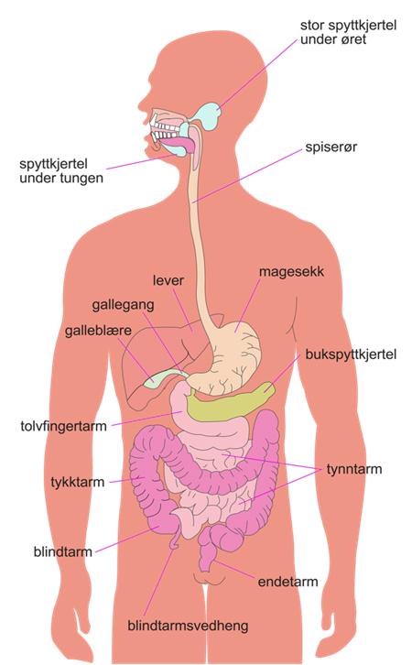
FORDØYELSESSYSTEMET

Slide 2
KOMPETANSEMÅL
Ikke NAT1003
Forklare hovedtrekkene i fordøyelse, transport og omsetting av energigivende næringsstoffer i kroppen.
drøfte spørsmål knyttet til slanking, spiseforstyrrelser og trening, og til hvordan livsstil påvirker helsen

Slide 3
INNHOLD
Fordøyelsessystemet
Enzymer
Fordøyelsessystemet fra munn til tykktarm
Sirkulasjonssystemet
Kort om kosthold

Slide 4
FORDØYELSESSYSTEMET
Målet til fordøyelsessystemet:
Bryte ned maten mekanisk og kjemisk fra store molekyler til mindre molekyler.
Tilrettelegge for opptak av næringsstoffer, vitaminer, mineraler, sporstoffer til blodet
Fordøyelsessystemet er en eneste lang kanal kun oppdelt av noen lukkemuskler.
Det tar maten omtrent 35 timer å vandre fra munn til endetarmsåpningen.

Slide 5
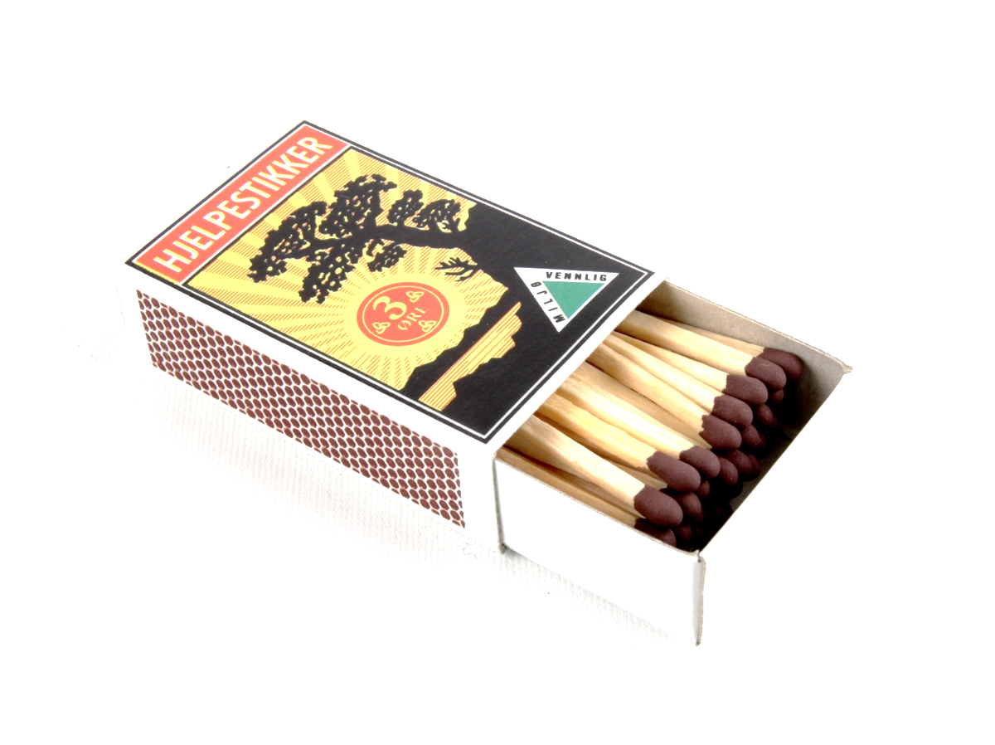
ENZYMER
Enzymer er proteiner i kroppen som katalyserer reaksjoner.
Mange reaksjoner trenger egentlig høyere temperatur enn kroppstemperatur for å settes i gang, men enzymene sørger for at disse likevel skjer i kroppen.
Hver type enzym har en spesifikk form som gir det en spesifikk funksjon.
Enzymer i kroppen er tilpasset til å fungere best under spesifikke forhold.

Slide 6
ENZYMER
sukrose + H₂O + enzym (sukrase) → glukose + fruktose

Slide 7
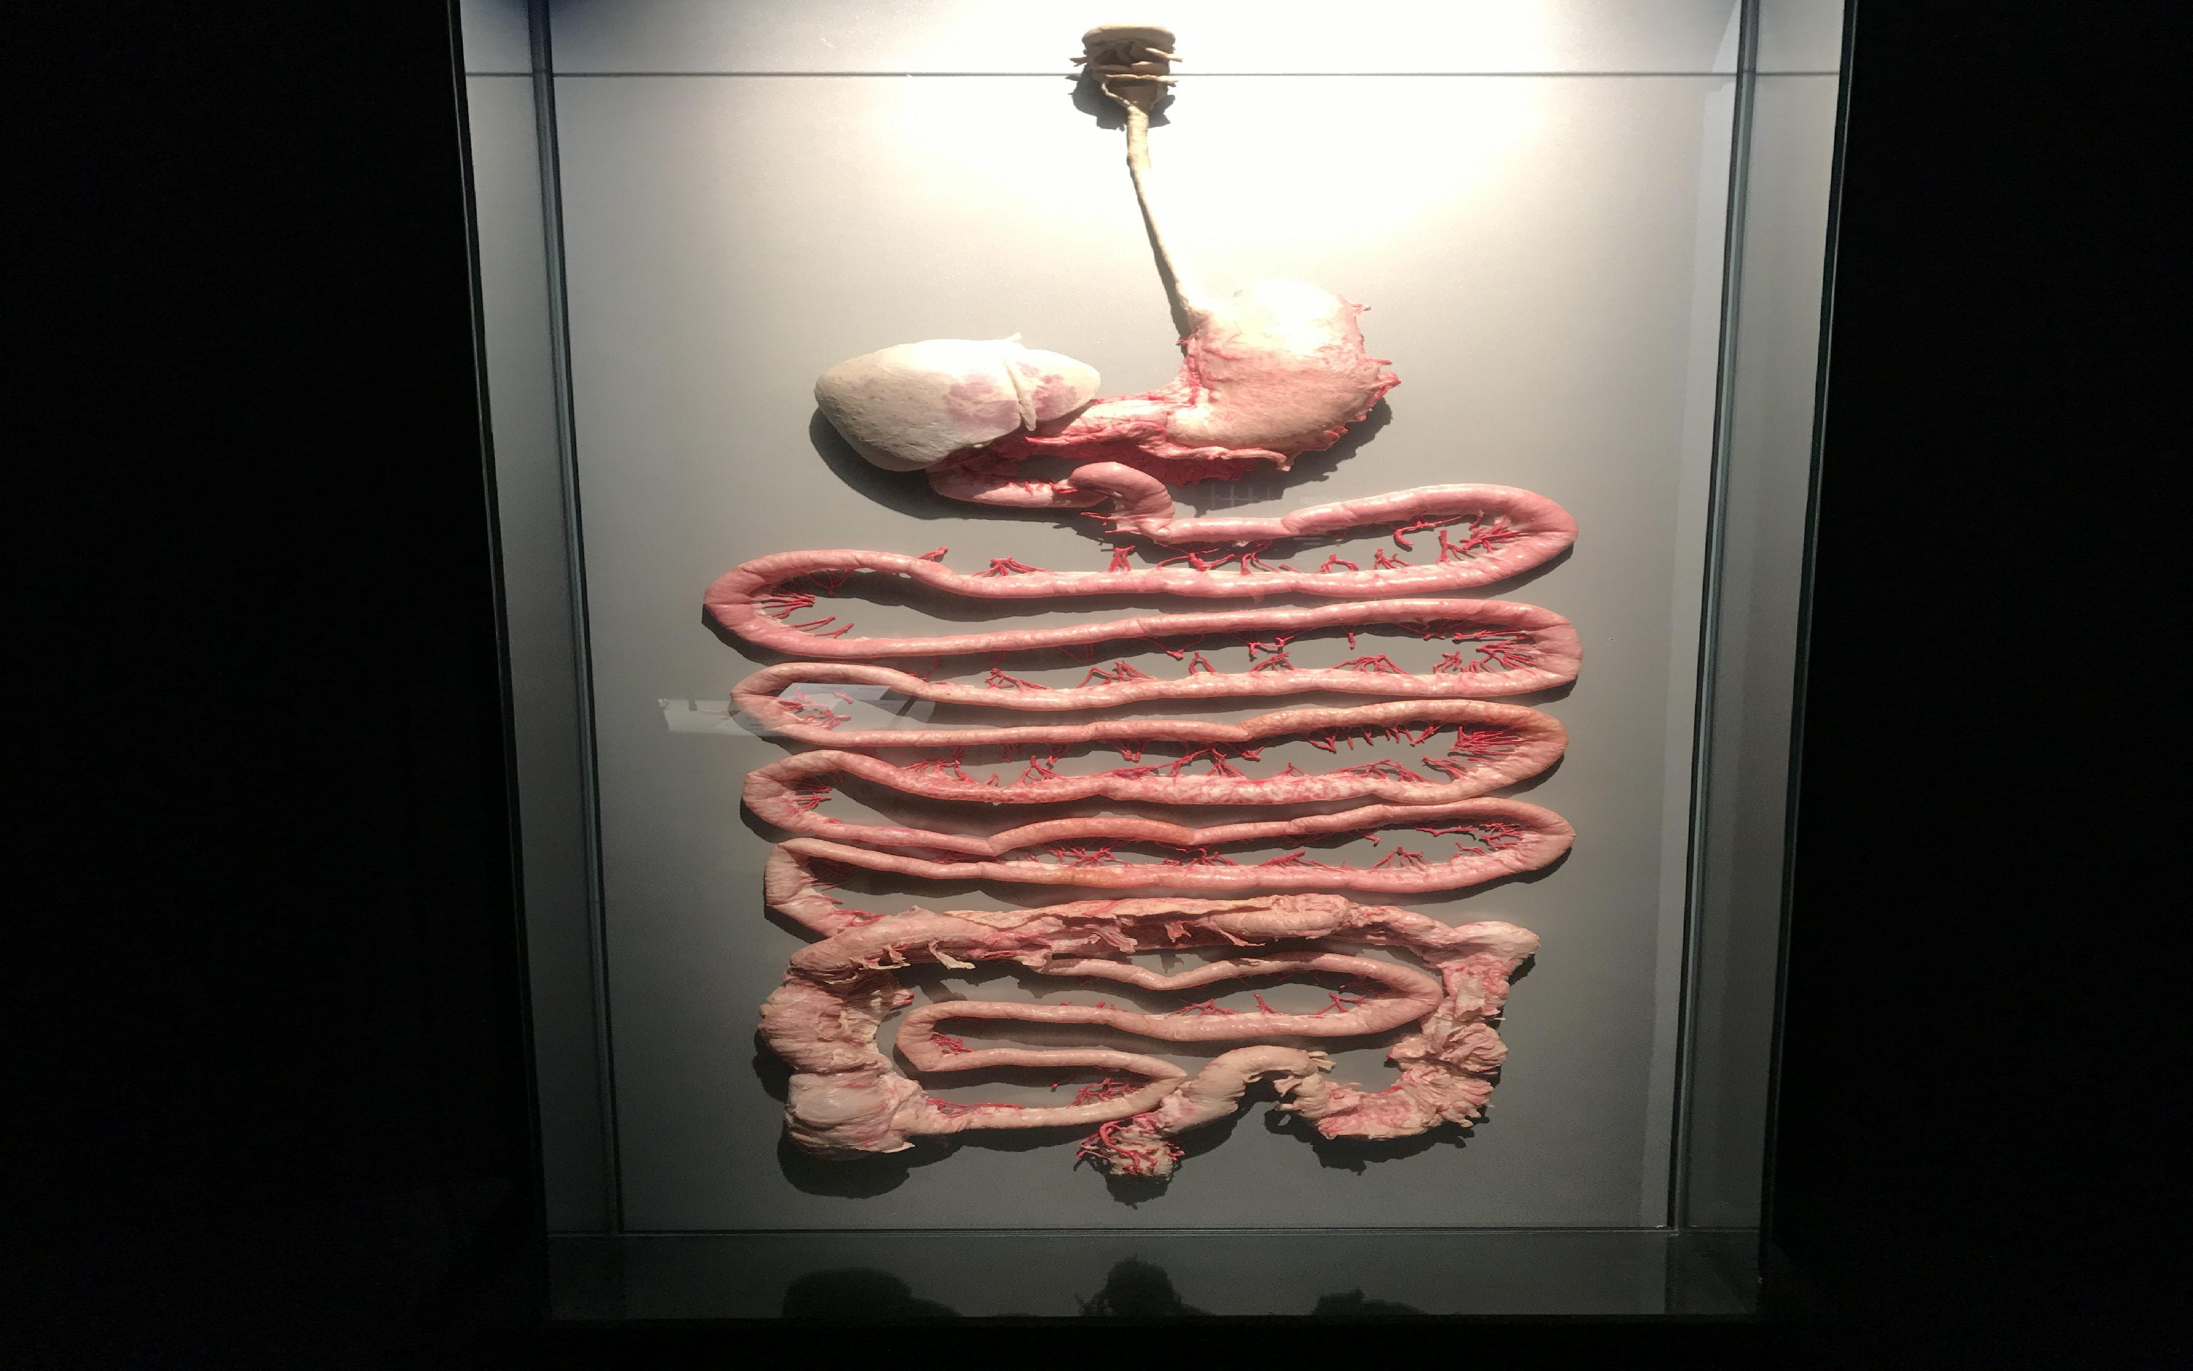
Vi skal nå følge maten gjennom fordøyelsessystemet fra munn til endetarmsåpning

Slide 8
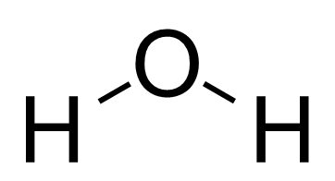
MUNNEN
Mekanisk nedbrytning: tenner, tunge og spytt.
Kjemisk nedbrytning: polysakkarider → disakkarider ved hjelp av amylase i spyttet.
Tid: Kort
I tillegg: Smaksløker på tungen og i ganen kan ofte fortelle oss om maten er blitt dårlig eller er giftig.
Polysakkarid + vann + amylase
Disakkarider

Slide 9
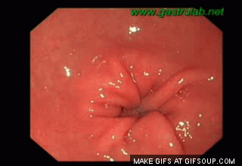
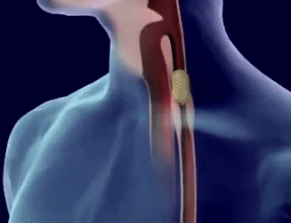
SPISERØRET
Vi svelger maten til spiserøret hvor muskler med «peristaltiske bevegelser» flytter maten nedover mot magesekken og etter hvert også hele veien til endetarmsåpningen.

Slide 10
MAGESEKKEN
Mekanisk nedbrytning: veggene i magesekken har muskler som «knar og elter» maten.
Kjemisk nedbrytning:
magesyre (saltsyre) løser opp maten og dreper mikroorganismer.
Slim på veggene i magesekken hindrer at også selve magesekken blir oppløst av saltsyren.
Proteiner → polypeptider ved hjelp av enzymet pepsin.
Men hvordan påvirkes enzymer av magesyren?
Tid: 3-4 timer

Slide 11
BUKSPYTTKJERTELEN OG LEVEREN
Bukspyttkjertelen: Bukspyttkjertelen er forbundet med tolvfingertarmen og:
Frigjør hydrogenkarbonat (HCO₃⁻) til tolvfingertarmen for å nøytralisere magesyren.
Produserer og frigjør noen enzymer
Produserer insulin og glukagon: Hormoner som regulerer blodsukkeret
Lever:
Bryter ned giftstoffer, bl.a. ammoniakk (NH₃) til urea.
Produserer galle og proteiner.
Lager for glykogen, vitaminer og jern.

Slide 12
GALLEBLÆREN
Galleblæren: Utskiller galle (produsert i lever), en emulgator som emulgerer («finfordeler») fett slik at det lettere kan brytes ned til glyserol og fettsyrer.
Fett
Vann
Fett
Fett
Fett
Fett
Fett
Galle
Hydrofob ende
Hydrofil ende

Slide 13
EMULSJON OG KOSMETIKK
Hudkremer består ofte både av vann og fett og en emulgator. Kjente emulgatorer er trietanolamin, lecitin og casein
I tillegg kan det være konserveringsmidler (eks. parabener) for å forlenge holdbarheten til produktet

Slide 14
TOLVFINGERTARMEN
Starten på tynntarmen kalles gjerne tolvfingertarmen. Her frigjøres mange enzymer → mye nedbrytning av næringsstoffer
Kjemisk nedbrytning:
Disakkarider → monosakkarider katalyseres av enzymene sukrase, laktase og maltase.
Polypeptider → aminosyrer katalyseres av enzymet trypsin.
Fett → glyserol + fettsyrer katalyseres av enzymet lipase og galle.
Tid: kort

Slide 15
TYNNTARMEN
Total lengde tynntarm ca 5m
Kjemisk nedbrytning: Videre nedbrytning av næringsstoffer ved hjelp av enzymer.
Opptak av næringsstoffer fra tarmen til blodårene ved hjelp av tarmtotter:
Tarmtottene gir større tarmoverflate → bedre opptak
Tarmtottene er tett knyttet til blodårer
Tid: 4-5 timer

Slide 16
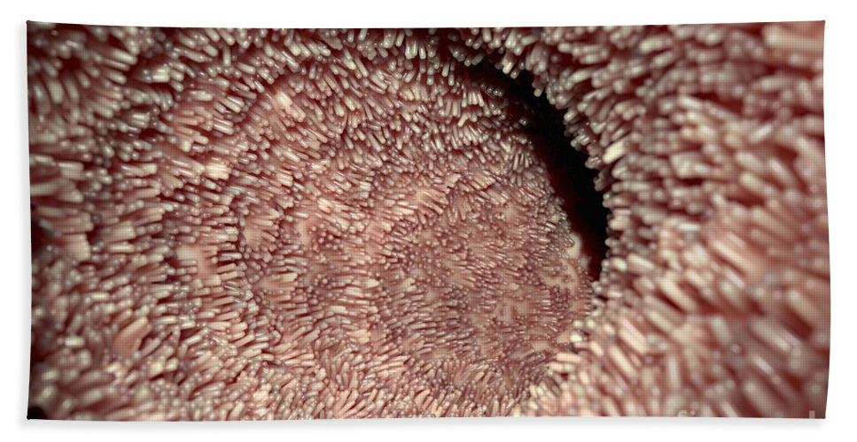
Tarmtotter

Slide 17
TYKKTARMEN
Kjemisk nedbrytning:
Noe kjemisk nedbrytning av karbohydrater.
Bakterier bidrar med å danne B-vitamin og K-vitamin.
Vann og salter tas opp igjen før matrestene skilles ut som avføring gjennom endetarmsåpningen.
Tid: ~20 timer

Slide 18
KORT OPPSUMMERT ETTER OMRÅDE/ORGAN
OMRÅDE/ORGAN | MEKANISK NEDBRYTNING | KJEMISK NEDBRYTNING | ANNET
Munn | Tenner, tunge, spytt | Amylase: Polysakkarider → disakkarider
Magesekk | Elting | Magesyre Pepsin: Proteiner → polypeptider
Bukspyttkjertel |  |  | Produksjon av enzymer utskillelse av bikarbonat produksjon av insulin og glukagon
Lever |  |  | Bryter ned giftstoffer Produserer galle og proteiner Lagrer glykogen, vitaminer, jern
Galleblære |  |  | Skiller ut galle
Tolvfinger- og tynntarm |  | Trypsin: polypeptider → aminosyrer Sukrase/maltase/laktase: Disakkarider → monosakkarider Lipase og galle: Triglyserid → glyserol + fettsyrer | Opptak av stoffer til blodet
Tykktarm |  |  | Opptak av vann og salt Utskilling av avføring

Slide 19
KORT OPPSUMMERT ETTER NÆRINGSSTOFF
NÆRINGSSTOFF | NEDBRYTNING | HVOR? | ENZYM | VED HJELP AV
Karbohydrater | polysakkarid → disakkarid | Munnen | Amylase | Spytt
 | Disakkarid → monosakkarid | Tolvfingertarmen og tynntarmen | Sukrase, maltase, laktase
Protein | Protein → polypeptid | Magesekken | Pepsin | Magesyre
 | Polypeptid → aminosyre | Tolvfingertarmen og tynntarmen | Trypsin
Fett | Triglyserid → glyserol + fettsyrer | Tolvfingertarmen og tynntarmen | Lipase | Galle

Slide 20
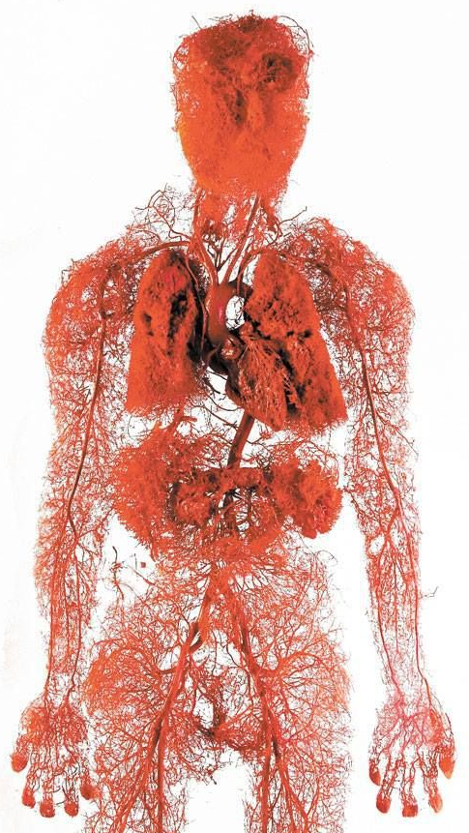
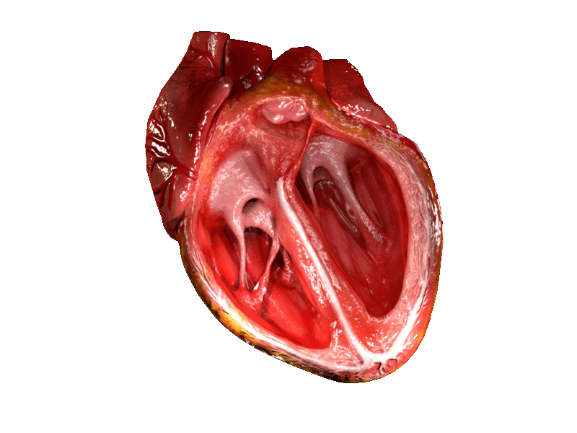
SIRKULASJONSSYSTEMET
Sirkulasjonssystemet består av hjertet, blodet og blodårene.
Pattedyr har dobbelt sirkulasjonssystem:
Sirkulasjon fra hjertet til lunger og tilbake til hjertet:
For O₂-opptak og CO₂-utskillelse
Sirkulasjon fra hjertet og ut til cellene i kroppen og tilbake:
For å forsyne celler med O₂
Opptak av næringsstoffer fra fordøyelsessystemet og frakt dit de trengs
Opptak og utskilling av avfallsstoffer

Slide 21
SIRKULASJONSSYSTEMET
Blodet består av:
Røde blodceller (frakter oksygen ved hjelp av hemoglobin)
Hvite blodceller (immunforsvaret)
Blodplater (koagulering)
Næringsstoffer og avfallsstoffer
+++++
Blodårene deles i:
Store blodårer: Arterier (fra hjertet), vener (til hjertet)
Mellomstore blodårer: Arterioler og venoler
Kapillærer: De minste blodårene som er direkte tilknyttet celler. Opptak skjer i disse.

Slide 22
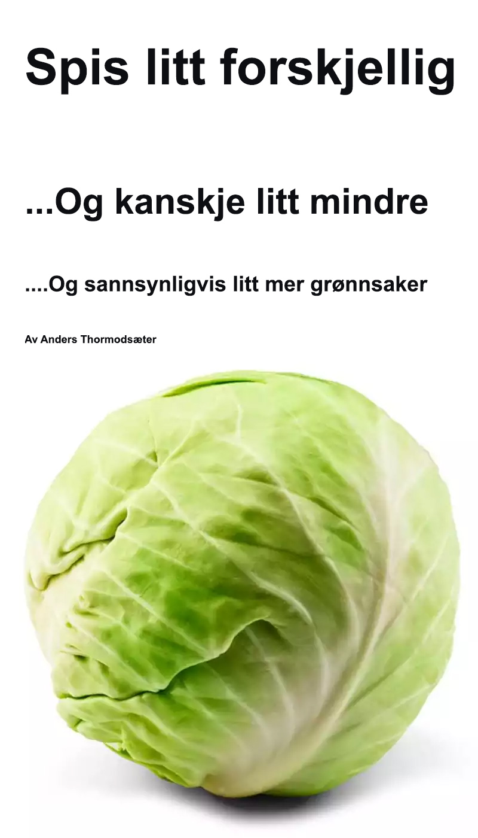
KORT OM KOSTHOLD: HVILKEN BOK VILLE DU KJØPT?

Slide 23
KOSTHOLD
Hvorfor er sukker usunt?
Det er lett å få i seg for mye av det
Det inneholder ikke noen vitaminer, mineraler eller sporstoffer
Det brytes veldig raskt ned til energi
Det kan i noen tilfeller gi inflammasjon

Slide 24
HELSE
Usunt Den gyldne middelvei Usunt
Energiinntak
For lite energi inn i forhold til ut → underernæring
Trening (energibruk)
Overtrening → belastningsskader
Regelbundet inntak Overdrevent fokus på næringsinnhold og måltider
→ Ortoreksi (psykisk lidelse)
Energiinntak
For mye energi inn i forhold til ut → fedme
Trening (energibruk)
For lite aktivitet → fedme
Impulsstyrt matinntak For lite fokus på næringsinnhold Uregelmessige måltider → Fedme, energisvingninger, mangelsykdommer

Slide 25
ANBEFALT ENERGIINNTAK I KALORIER

Slide 26
https://www.nationalgeographic.com/what-the-world-eats/

Slide 27
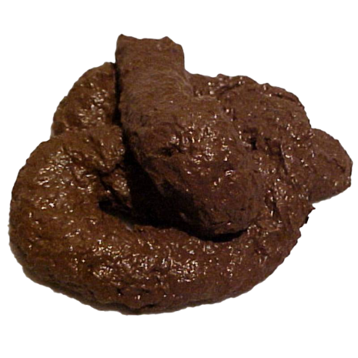
Forklar hva som skjer med denne peanøtten fra:
hit til hit

